Slide 1

自然语言处理第9章
概率句法分析
徐永东
ydxu@hit.edu.cn

Slide 2
句法分析---概念
判断输入的词序列能否构成一个合乎语法的句子，确定合乎语法句子的句法结构
运用句法规则和其他知识将输入句子中词之间的线性次序，变成一个非线性的数据结构，例如短语结构树或有向无环图
句法分析是当前语言处理技术的瓶颈问题之一
句法分析是语义分析（更深层次的语言理解）的必由之路

Slide 3
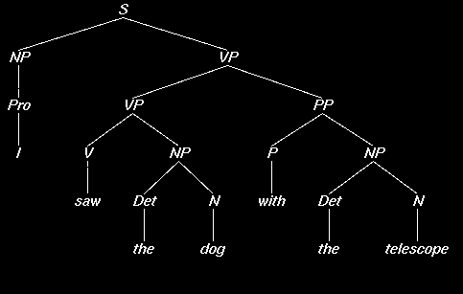
句法分析
句法分析(Parsing) 和句法分析器(Parser)
  任务： 词序列 ➔ 句法分析树。
  本质：线性序列 ➔ 非线性序列。
  动机：自然语言是一种非线性的符号序列。句子结构表现为复杂的嵌套性，而N-gram和HMM只能处理线性序列。
  句法分析例子：
    输入句子：I saw the dog with the telescope.
    输出该句子的句法分析树
I saw the dog with the telescope. ➔
Parsing

Slide 4
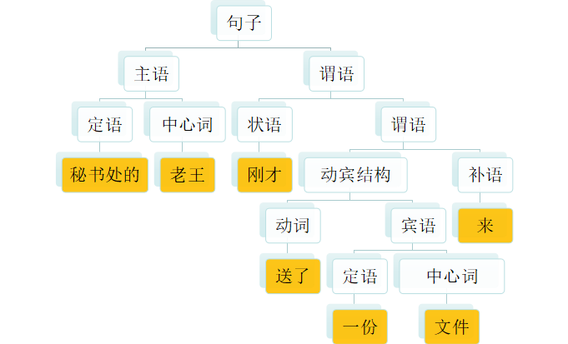
句法分析
举例-1
秘书处的老王刚才送了一份文件来。

Slide 5
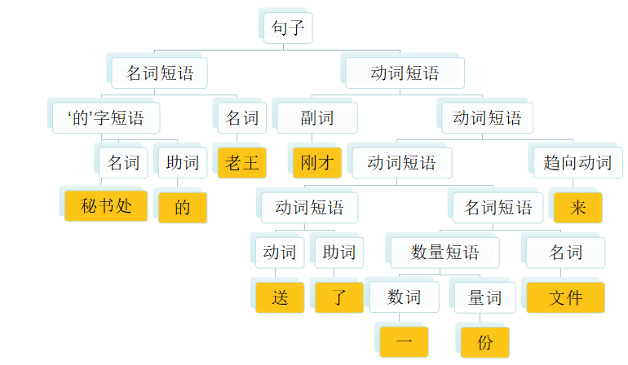
句法分析
举例-2
秘书处的老王刚才送了一份文件来。

Slide 6
句法分析----目的
音字转换
  例：一只小花猫
机器翻译
  Jan hit the girl with long hair
  Jan hit the girl with a hammer
信息检索
  哪个球队获得了亚洲杯冠军？
  中国队击败日本队获得了亚洲杯冠军

Slide 7
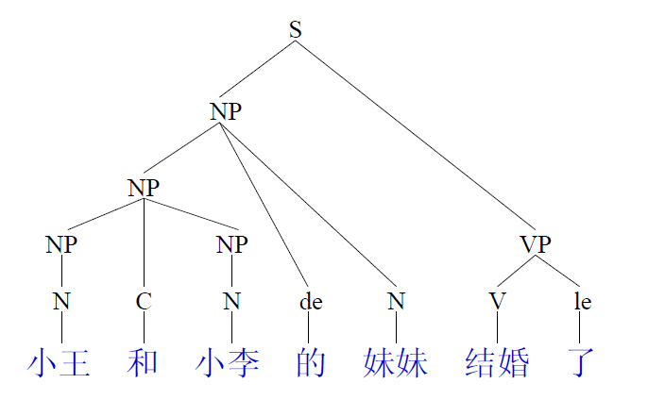
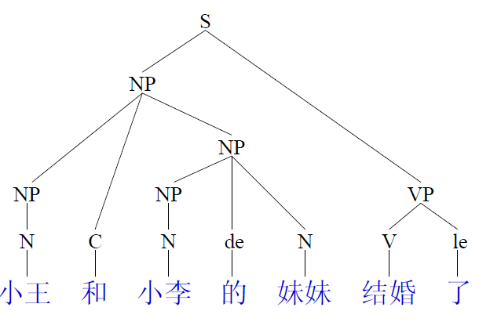
句法分析----难点
语法歧义
  一个句子对应着几种句法分析的结果
例句1：咬死了猎人的狗
  那只狼咬死了猎人的狗
  那只咬死了猎人的狗失踪了
例句2：小王和小李的妹妹结婚了

Slide 8
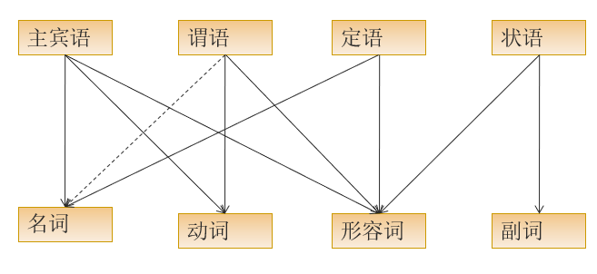
句法分析----难点
汉语句法分析的独特性
  汉语没有形态
  语序灵活
  词类和句法成分不存在一一对应的关系（见下图）
  汉语句子的构造原则与词组的构造原则基本上是一致的
  汉语语法形式化工作滞后
  朱德熙的《语法答问》和《语法讲义》

Slide 9
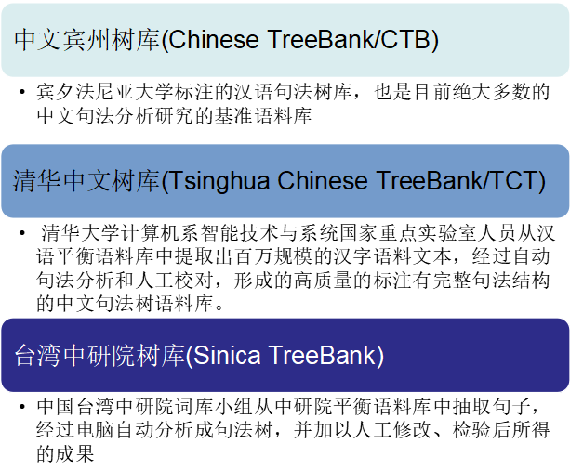
句法分析----中文树库(TreeBank)

Slide 10
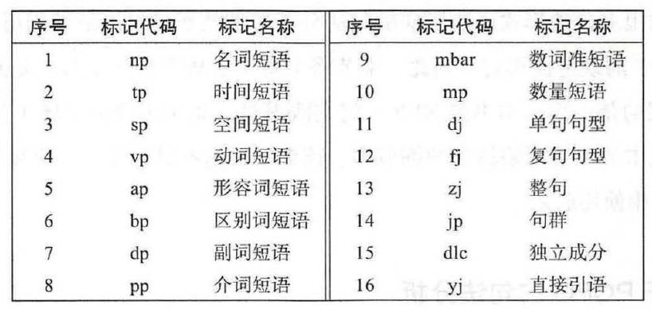
清华树库汉语成分标记集（部分）

Slide 11
基于文法的句法分析---语言的描述
语言的描述
  统计学的方法：
    语言是个概率分布。
    构造概率模型，描述语言句子的概率分布。
    例如：n-gram模型、HMM。
  代数学的方法
    语言是一个句子集合。
    定义一种文法，它可推导出该语言的所有句子。
    通过能否推导出完整的句法分析树，判断句子的合法性。
  上述两种方法结合
    概率文法：将概率引入到语言文法中，分析句子的句法结构。
    用概率指导句法结构歧义的消解。

Slide 12




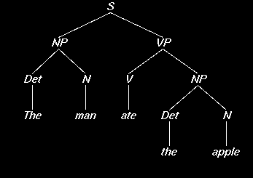
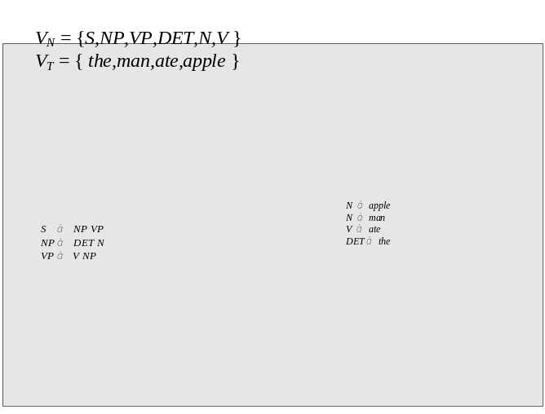
语言文法
语言文法：
  四元组：G=(V_{N} ,V_{T} ,R,S)
    V_{N}：非终结符的集合，表示句子结构分析的中间成分
    V_{T} ：终结符的集合，相当于词汇表。
    R ：规则集 ：基本形式： 。其中： ， 。
    S ：初始符号，代表语言的句子。
  例如：句子：The man ate the apple.

Slide 13
文法的类型
语言学家Chomsky把文法分成以下四种类型：
0型 ⎯ 短语文法
1型 ⎯ 上下文有关文法
2型 ⎯ 上下文无关文法
3型 ⎯ 正则文法
逐 渐 增 加 限 制
文 法 类 型
逐 次兼容
如果文法是正规文法 ⇒ 一定也是上下文无关文法

Slide 14
文法的类型
0-型（无约束文法）
  – 无限制 α → β
1-型（上下文相关文法）
  αAβ → αγβ
2-型（上下文无关文法）
  A → γ
3-型（正则文法）
  A → aB
  A → a
α、β和γ可以由任意个数的终端符或非终端符以任意方式拼接而成。α和β可以为空，γ不能是空字符串。
γ 可以由任意个数的终端符或非终端符以任意方式拼接而成
  A → Ba
  A → a
或者

Slide 15

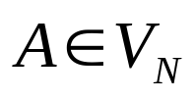

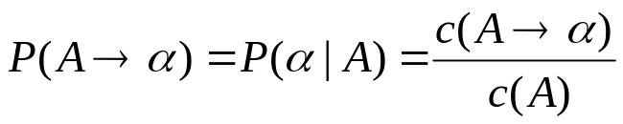
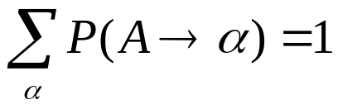
上下文无关文法
上下文无关文法 (Context Free Grammar，CFG)
  四元组：G=(V_{N} ,V_{T} ,R,S)
    V_{N}：非终结符的集合
    V_{T} ：终结符的集合。
    R ：规则集。基本形式： 。其中： ， 。
    S ：初始符号。
概率上下文无关文法(Probabilistic Context Free Grammar，PCFG)
  将概率引入到CFG文法中。
  每条规则 ，附带一个概率值 。
  约束：

Slide 16
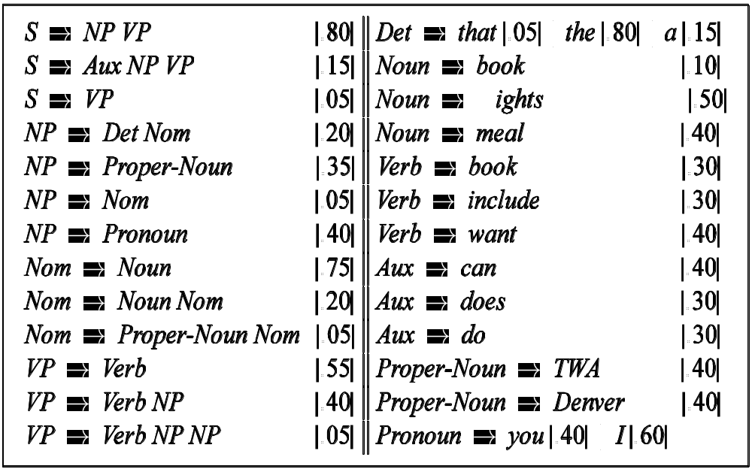
PCFG：例子

Slide 17

CFG：句法分析树表示
(S (NP (Pro I))
(VP (VP (V saw)
(NP (Det the) (N dog)))
(PP (P with)
(NP (Det the) (N telescope)))))

Slide 18

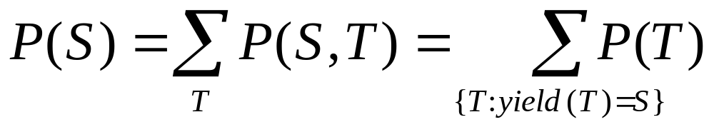
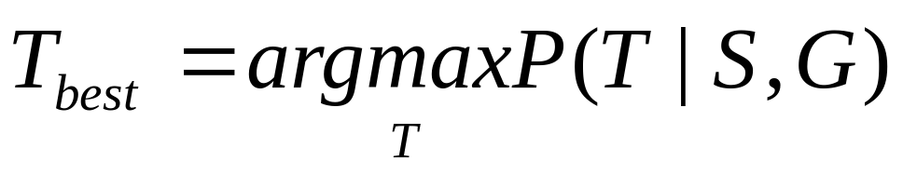
句法分析模型
Parser Model
  计算句法分析树概率： 。
  计算句子概率：
  句法歧义消解：选择概率最大的句法分析树：
句子概率=各种句法分析树的概率之和

Slide 19
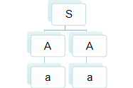
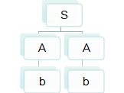
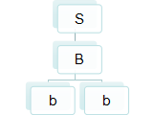

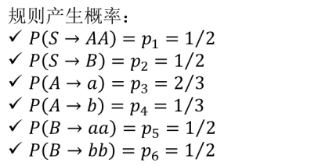
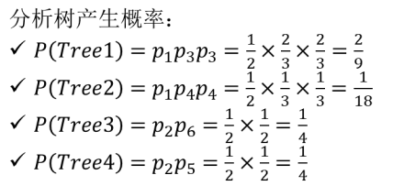
句法分析树概率计算
Tree1
Tree2
Tree3
Tree4

Slide 20
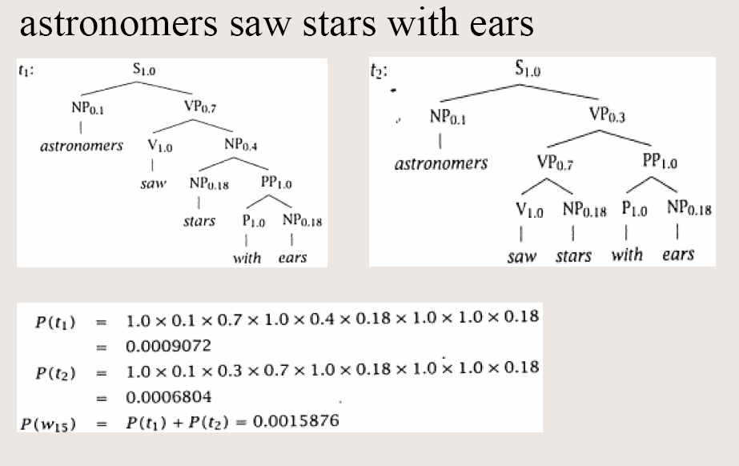
句法分析树概率计算
句法分析树概率=该分析树上的所有规则概率之积。
句子概率=该句子的各种句法分析树的概率之和。

Slide 21
句法分析树：假设
位置无关
  子树的概率与构成子树所在的位置无关。
  类似于HMM中的时间无关。
上下文无关
  子树的概率与子树以外的词无关。
祖先无关
  子树的概率与子树以外的节点无关。

Slide 22
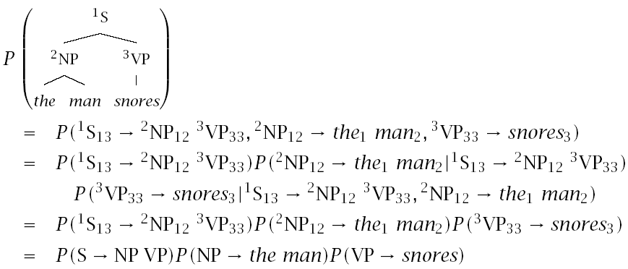
证明：树的概率为所用规则概率的乘积

Slide 23

PCFG规则概率估计
语言学文法
  构造CFG。编写语言规则。
语料库建设
  建立基于CFG的句法树库(Tree Bank)：
    带有句法标注的语料库。
    句法分析树的集合。如Pen Tree Bank
文法训练：规则概率
  对于规则 ，在树库上统计该规则及其非终结符A的频度。
  然后可估计规则概率
应用：
  应用概率Parser进行句法分析。

Slide 24
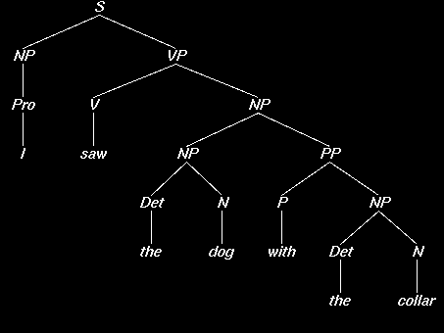
PCFG：规则的频度统计
S → NP VP
3
NP → Pro
2
NP → Det N
6
NP → NP PP
1
VP → V NP
VP → VP PP
PP → P NP
3
1
2

Slide 25
PCFG：规则的概率估计
S → NP VP
3
/ 3 = 1.0
NP → Pro
2
/ 9 = 0.22
NP → Det N
6
/ 9 = 0.67
NP → NP PP
1
/ 9 = 0.11
VP → V NP
VP → VP PP
PP → P NP
3
/ 4 = 0.75
1
/ 4 = 0.25
2
/ 2 = 1.0

Slide 26
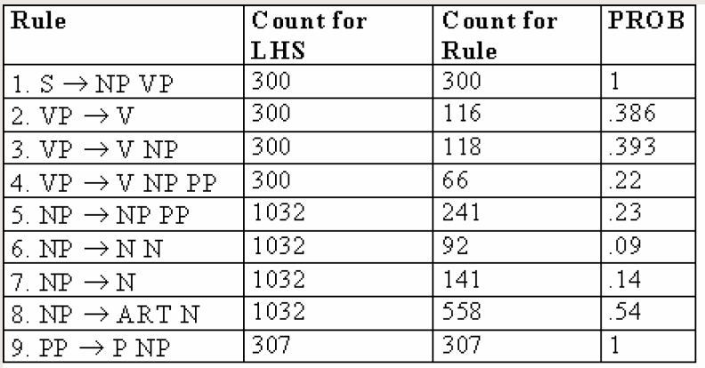
PCFG规则概率估计—例子

Slide 27
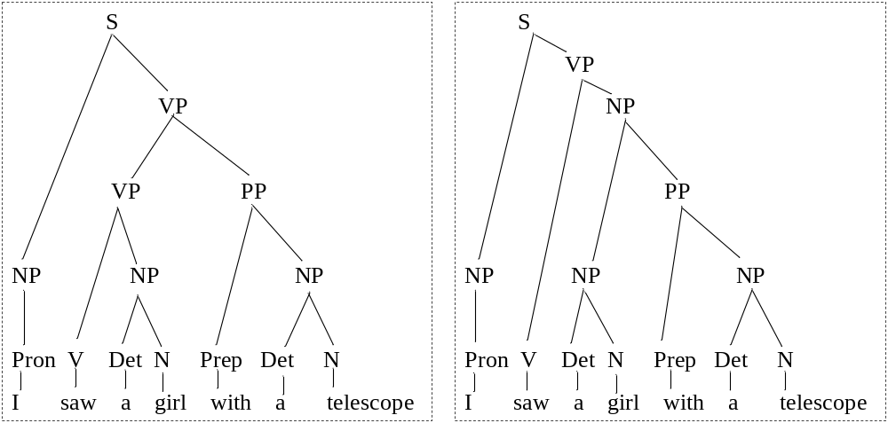
句法分析的难点
句法分析的难点：
  句法歧义：一个句子对应着几种可能的句法分析结果（多颗句法分析树）
  句法分析的核心任务是消解句子在句法结构上的歧义。

Slide 28

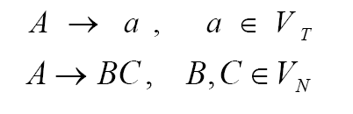
符号注释
一些符号的注释
  句子
  句法分析树：T
  文法G =(V_{N} ,V_{T} ,R,S)
    假设文法G的规则 形式只有两种形式：
    可以通过范式化处理，使CFG 规则满足上述形式。

Slide 29


PCFG的三个基本问题
与HMM相似，PCFG也有三个基本问题。
问题1：
  给定文法G，计算由G生成句子S 的概率 ？
问题2：
  寻找句子S最优句法分析树?
问题3：
  如何从语料库W中训练G的概率参数,使得P(W|G)最大
  模型参数训练问题

Slide 30
问题1&2
思路
  采用动态规划算法，将句法分析树的概率计算转换成句法分析树的子树的概率计算。

Slide 31
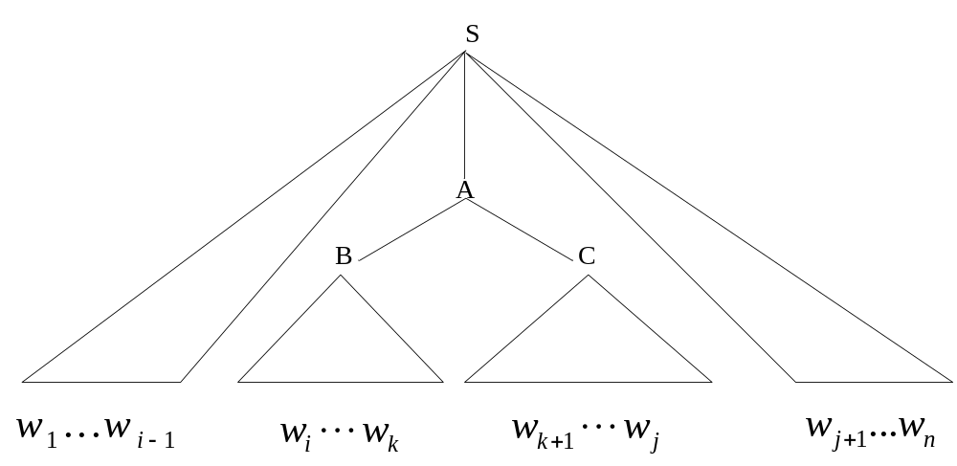

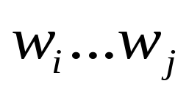
问题1：向内算法
向内变量
  非终结符A的内部概率（Inside probability）（可理解成子树概率）。根据文法G从A推出词串 的概率。

Slide 32
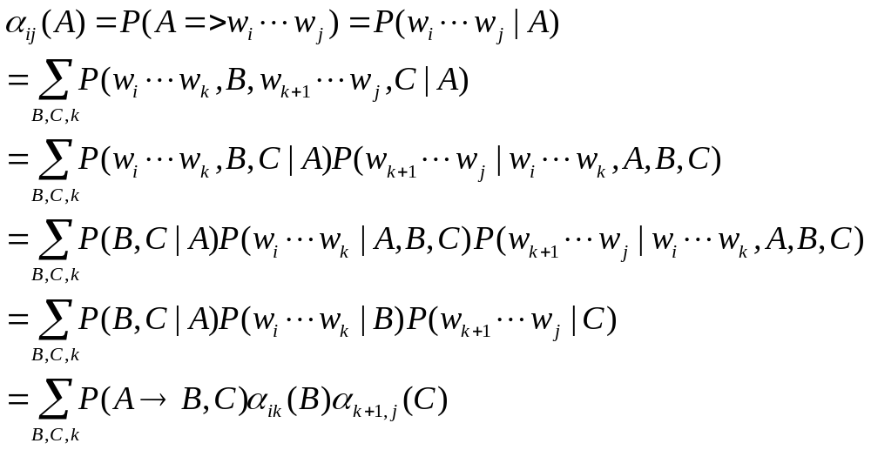

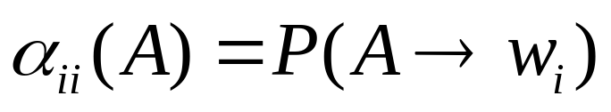
问题1：向内概率公式
P(A,B|C) = P(A|B,C)P(B|C)
独立性假设

Slide 33

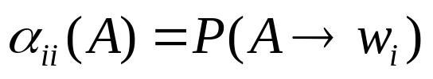

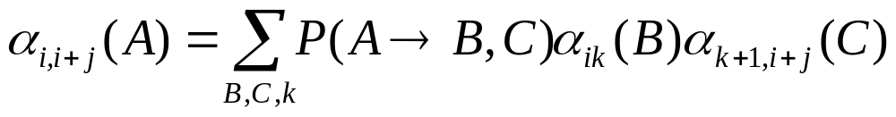
问题1：向内算法（自下向上）
输入： 文法G，句子
输出：
算法：
1、初始化：
2、归纳计算：j从1到n，i从1到n-j，重复下面计算
3、结束：
词性概率
句法子树概率
句子生成概率

Slide 34
问题1：向内算法计算示例
S→NP VP 1.0 NP→NP PP 0.4
PP→P NP 1.0 NP→John 0.1
VP→V NP 0.7 NP→bone 0.18
VP→VP PP 0.3 NP→star 0.04
P→with 1.0 NP→fish 0.18
V→ate 1.0 NP→telescope 0.1

Slide 35
问题1：向内算法计算示例
i
初始化
5
4
7
3
9
2
6
10
1
8
11
j

Slide 36


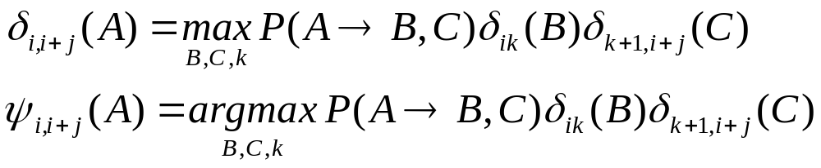



问题2： Viterbi 算法
输入：文法G，句子
输出：t* (S在G下最优句法分析树)
算法：
1、初始化
2、动态规划：j从1到n,i从1到n-j,重复如下步骤
3、结束
t*的根节点为S（文法开始符号）；从 开始回溯，得到S的最优树结构
记录了非终结符及其统摄的起止位置

Slide 37
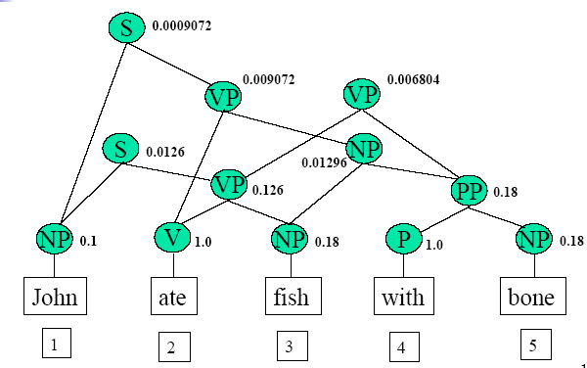
Viterbi算法示例

Slide 38
问题3： 参数训练问题
从树库直接统计——Treebank Grammar
  最大似然估计
  依赖于艰巨的工程：树库建设
向内向外算法
  无监督学习
  迭代过程
  与初始参数相关

Slide 39
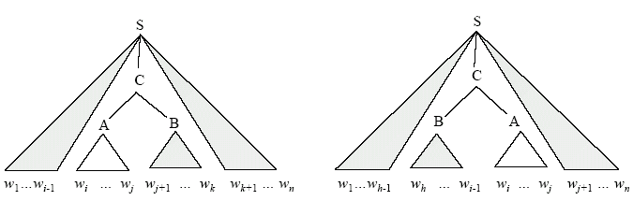

问题3：向外算法
向外变量
  非终结符A的外部概率（Outside probability）
  根据文法G从A推出词串 的上下文的概率，记为：

Slide 40

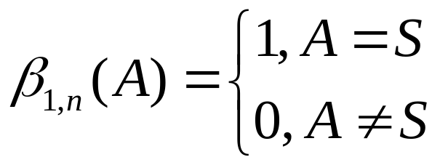
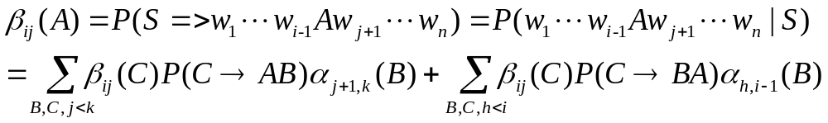
问题3：向外算法（自下向上）
输入： 文法G，句子
输出：
算法：
1、初始化：
2、归纳计算：j从n -1到0，i从1到n-j，重复下面计算

Slide 41
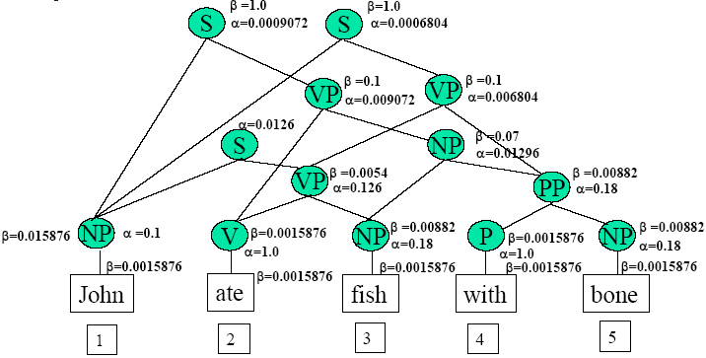
计算外部概率示例（自顶向下）

Slide 42
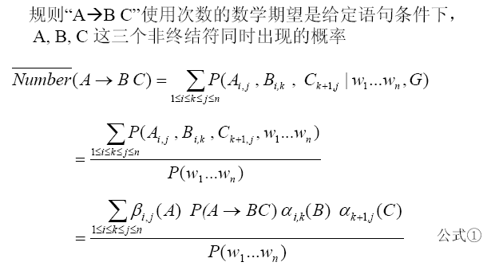
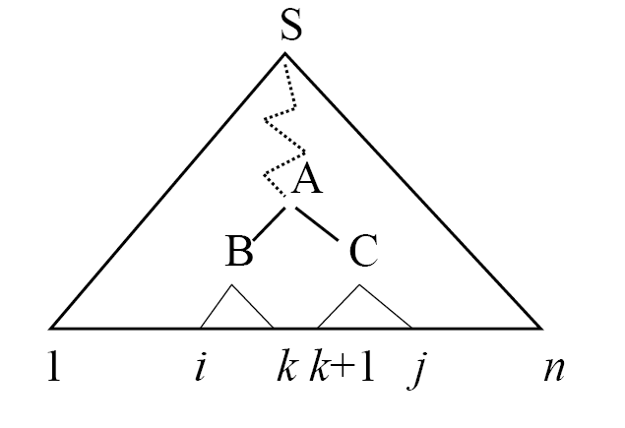
问题3：向内向外算法
规则使用次数的数学期望
统计经过三点

Slide 43
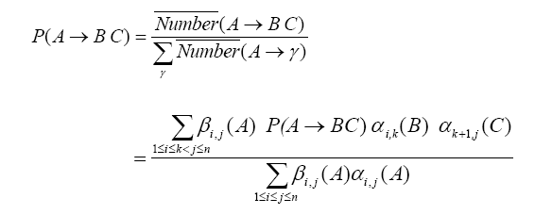
规则概率重估公式

Slide 44
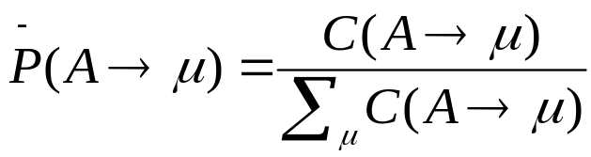
向内向外算法
EM算法运用于PCFG的参数估计的具体算法。
  初始化：随机给P(A->μ) 赋值，使得Σ_{μ}P(A-> μ) =1.由此得到语法G₀. i<-0.
  EM步骤：
    E步骤：计算期望值C(A->BC) 和C(A->a)
    M步骤：用E-步骤所得的期望值,利用:
    重新估计P(A->μ) ,得到语法G_{i+1}
  循环计算:i++,重复EM步骤,直至P(A->μ)收敛.

Slide 45
PCFG的优缺点
优点
  可以对句法分析的歧义结果进行概率排序
  提高文法的容错能力（robustness）
缺点
  没有考虑词对结构分析的影响
  没有考虑上下文对结构分析的影响
许多当前的获得较高精度的句法分析系统以PCFG为基础

Slide 46
基于CFG规则的分析方法
基于CFG规则的分析方法：
  1.CYK算法；
  2.移进－归约算法；
  3.Marcus确定性分析算法；
  4.Earley算法；
  5.Tomita算法（GLR算法、富田算法）；
  6.Chart算法（图分析算法、线图分析算法）；

Slide 47
句法分析策略
句法分析通常采用的策略有：
  自顶向下分析法；
  自底向上分析法；
  左角分析法；
  其他策略。

Slide 48
1 线图分析算法
(1) S → NP VP
(2) NP → N
(3) NP → CS 的
(4) VP → V NP
(5) CS → NP V '
(6) V ' → V V
我是县长派来的
苍蝇是瞎子打死的
主意是董永想出来的
……
N V N V V 的

Slide 49
线图结构图示
S
线图
Chart
VP
NP
CS
NP
NP
V'
N
V
N
V
V
的
0
1
2
3
4
5
6
我 是 县长 派 来 的
苍蝇 是 瞎子 打 死 的
主意 是 董永 想 出来 的
……

Slide 50
基本概念：线图/chart
线图是一组节点(node)和边(edge)的集合
节点：对应着输入字符串中的字符间隔
边：<起点, 终点, 标记>
其中标记为非终结符或终结符
问题：
如何从输入串开始，一步步形成chart，使得存在一条边可以覆盖全部节点，并且边上标记为S？

Slide 51
Chart的另一种表示形式
“边”上的标记
6
S
VP
NP
的
5
CS
V'
V
边的终止位置
4
V
3
N, NP
2
V
1
N, NP
0
0
1
2
3
4
5
6
“边”的起始位置

Slide 52
Chart算法的基本数据结构
1) chart
{edge_{[i]}} i=1,2,… edge := <P1,P2, Label>
2) agenda
栈（stack）结构，存放等待加入到chart中的边（edge）
3) active arc
存放当前分析状态，状态由三部分组成<P1,P2, 点规则>

Slide 53
Chart算法的过程描述
将待分析字符串w置入输入缓冲区，agenda清为空栈；
循环，反复执行下面步骤，直至输入缓冲区和agenda均为空
  若agenda为空，则从输入缓冲区取一个字符，并把该字符及其起止位置
  (P1, P2)推入agenda栈；
  从agenda中弹出栈顶的边，该边的起止位置为(P1, P2), 边上标记为L；
  检查规则集中的规则，对所有形如A→L β这样的规则，在active arc集合中增加一条起止位置为P1, P2，弧上为A→L · β这样的点规则；
  把从agenda中弹出的标记为L的边，加入到chart中的P1, P2之间；
  检查所有active arc，如果存在起止位置为P0, P1，且弧上点规则为A→ α · L β的active arc，就增加一条新的active arc，起止位置为P0, P2，弧上点规则为
  A→ α L · β
  如果一条active arc（起止位置为P0, P2）上点规则形如A→ α L · （点号在规则最右端），就将起止位置为P0, P2，边上标记为A的边压入agenda栈。

Slide 54
Chart算法分析示例
chart
active arc
0
1
2
3
4
5
6
agenda
输入缓冲区
N
V
N
V
V
的
将待分析字符串w置入输入缓冲区，agenda清为空栈；

Slide 55
Chart算法分析示例（续）
(1) S → NP VP
(2) NP → N
(3) NP → CS 的
(4) VP → V NP
(5) CS → NP V '
(6) V ' → V V
agenda
chart
NP
0
N
1
2
3
4
5
6
active
arc
NP → N ·
(0,1) N
(0,1) NP
CS→NP · V '
S → NP · VP
对形如A→L β，增加A→L · β这样的点规则
N
V
N
V
V
的
对形如A→ α L · ，将边上标记为A的边压入agenda栈
输入缓冲区
从agenda中弹出的标记为L的边，加入到chart中的P1, P2之间

Slide 56
Chart算法分析示例（续）
(1) S → NP VP
(2) NP → N
(3) NP → CS 的
(4) VP → V NP
(5) CS → NP V '
(6) V ' → V V
agenda
NP
N
1
V
2
3
4
5
6
0
NP → N ·
VP → V · NP
(1,2) V
CS→NP · V '
V ' → V · V
S → NP · VP
N
V
N
V
V
的
输入缓冲区

Slide 57
Chart算法分析示例（续）
(1) S → NP VP
(2) NP → N
(3) NP → CS 的
(4) VP → V NP
(5) CS → NP V '
(6) V ' → V V
agenda
VP
NP
NP
N
1
V
2
N
3
4
5
6
0
NP → N ·
VP → V · NP
NP → N ·
(1,3) VP
(2,3) N
CS→NP · V '
V ' → V · V
CS→NP · V '
S → NP · VP
S → NP · VP
VP → V NP ·
N
V
N
V
V
的
A→ α · L β的active arc，增加一条新的active arc，P0, P2，A→ α L · β
输入缓冲区
S → NP VP ·

Slide 58
Chart算法分析示例（续）
(1) S → NP VP
(2) NP → N
(3) NP → CS 的
(4) VP → V NP
(5) CS → NP V '
(6) V ' → V V
agenda
S
VP
NP
NP
N
1
V
2
N
3
4
5
6
0
NP → N ·
VP → V · NP
NP → N ·
(0,3) S
CS→NP · V '
V ' → V · V
CS→NP · V '
S → NP · VP
S → NP · VP
VP → V NP ·
N
V
N
V
V
的
输入缓冲区
S → NP VP ·

Slide 59
Chart算法分析示例（续）
(1) S → NP VP
(2) NP → N
(3) NP → CS 的
(4) VP → V NP
(5) CS → NP V '
(6) V ' → V V
agenda
S
VP
NP
NP
N
1
V
2
N
3
V
4
5
6
0
NP → N ·
VP → V · NP
NP → N ·
VP → V · NP
(3,4) V
CS→NP · V '
V ' → V · V
CS→NP · V '
V ' → V · V
S → NP · VP
S → NP · VP
VP → V NP ·
V
的
输入缓冲区
S → NP VP ·

Slide 60
Chart算法分析示例（续）
(1) S → NP VP
(2) NP → N
(3) NP → CS 的
(4) VP → V NP
(5) CS → NP V '
(6) V ' → V V
agenda
S
VP
NP
NP
N
1
V
2
N
3
V
4
V
5
6
0
NP → N ·
VP → V · NP
NP → N ·
VP → V · NP
VP → V · NP
(4,5) V
CS→NP · V '
V ' → V · V
CS→NP · V '
V ' → V · V
V ' → V · V
S → NP · VP
S → NP · VP
V ' → V V ·
VP → V NP ·
的
输入缓冲区
S → NP VP ·

Slide 61
Chart算法分析示例（续）
(1) S → NP VP
(2) NP → N
(3) NP → CS 的
(4) VP → V NP
(5) CS → NP V '
(6) V ' → V V
agenda
S
VP
V '
NP
NP
N
1
V
2
N
3
V
4
V
5
6
0
NP → N ·
VP → V · NP
NP → N ·
VP → V · NP
VP → V · NP
(3,5) V'
CS→NP ·V '
V ' → V · V
CS→NP ·V '
V ' → V · V
V ' → V · V
S → NP · VP
S → NP · VP
V ' → V V ·
VP → V NP ·
的
CS→NP V ' ·
输入缓冲区
S → NP VP ·

Slide 62
Chart算法分析示例（续）
(1) S → NP VP
(2) NP → N
(3) NP → CS 的
(4) VP → V NP
(5) CS → NP V '
(6) V ' → V V
agenda
S
CS
VP
V '
NP
NP
N
1
V
2
N
3
V
4
V
5
6
0
NP → N ·
VP → V · NP
NP → N ·
VP → V · NP
VP → V · NP
CS→NP ·V '
(2,5) CS
CS→NP ·V '
V ' → V · V
V ' → V · V
V ' → V · V
S → NP · VP
S → NP · VP
V ' → V V ·
VP → V NP ·
的
CS→NP V ' ·
输入缓冲区
S → NP VP ·
NP→CS · 的

Slide 63
Chart算法分析示例（续）
(1) S → NP VP
(2) NP → N
(3) NP → CS 的
(4) VP → V NP
(5) CS → NP V '
(6) V ' → V V
agenda
S
CS
VP
V '
NP
NP
N
1
V
2
N
3
V
4
V
5
的
6
0
NP → N ·
VP → V · NP
NP → N ·
VP → V · NP
VP → V · NP
CS→NP ·V '
(5,6) 的
CS→NP ·V '
V ' → V · V
V ' → V · V
V ' → V · V
S → NP · VP
S → NP · VP
V ' → V V ·
VP → V NP ·
CS→NP V ' ·
S → NP VP ·
NP→CS · 的
输入缓冲区
NP→CS 的 ·

Slide 64
Chart算法分析示例（续）
S
agenda
VP
NP
S
CS
VP
V '
NP
NP
N
1
V
2
N
3
V
4
V
5
的
6
0
NP → N ·
VP → V · NP
NP → N ·
VP → V · NP
VP → V · NP
CS→NP ·V '
(2,6) NP
CS→NP ·V '
V ' → V · V
V ' → V · V
V ' → V · V
S → NP · VP
S → NP · VP
V ' → V V ·
VP → V NP ·
CS→NP V ' ·
输入缓冲区
S → NP VP ·
NP→CS · 的
NP→CS 的 ·

Slide 65
Chart算法分析示例（续）
S
agenda
VP
NP
CS
V '
NP
NP
N
1
V
2
N
3
V
4
V
5
的
6
0
NP → N ·
VP → V · NP
NP → N ·
VP → V · NP
VP → V · NP
CS→NP ·V '
CS→NP ·V '
V ' → V · V
V ' → V · V
V ' → V · V
S → NP · VP
S → NP · VP
V ' → V V ·
VP → V NP ·
CS→NP V ' ·
输入缓冲区
S → NP VP ·
NP→CS · 的
NP→CS 的 ·

Slide 66
实战：Stanford Parser 的PCFG 算法进行句法分析
1. 安装JDK（1.8及以上版本）因为该句法分析器底层是由Java实现
2.安装nltk 库
3. 下载Stanford Parser 的jar 包， 主要有两个: stanford-parser.jar 和stanford-parser-3.8.0-models.jar
4. 输入文本，分词（Stanford Parser 接收的输入是以空格隔开词语的句子）
from nltk.parse import staford
imort os
root = ' ./ '
parser_ path = root + 'stanford- parser.jar'
model path = root + 'stanford- parser-3.8.0- models . jar'
# 配置JDK环境变量
if not os.environ.get（'JAVA_ HOME'):
JAVA_HOME = '/usr/lib/jvm/jdk1.8'
os . environ['JAVA _HOME'] = JAVA_ HOME

Slide 67
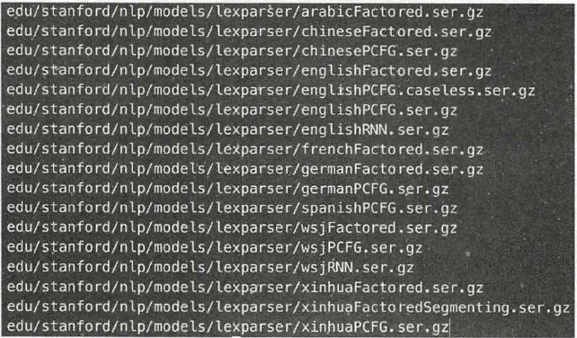
# 'PCFG 模型路径
pcfg_path = 'edu/stanford/nlp/models/lexparser/chinesePCFG.ser.gz '
parser = stanford.StanfordParser (path_to_ jar=parser_ path,
path_to_models_jar=model_path,
model_path=pcfg_path )
sentence = parser.raw_parse(seg_ str)
for line in sentence:
print(line)
line.draw( )
path_to_jar 传入的是Stanford Parser的jar 包
path_to_model_path 传入的是其训练好的模型jar包，这两个jar 包都是前面下载的。
model_path 传入的是需要调用的句法分析算法的java class 路径

Slide 68
浅层句法分析技术
从完全句法分析（complete parsing）到浅层句法分析（shallow parsing）
  真实语料的复杂性
  语言知识的不足
  提高分析的效率
  应用目标驱动
  浅层分析的其他名称：部分分析（partial parsing），组块分析（ chunking ）

Slide 69
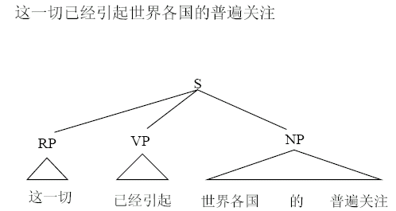
部分分析示例

Slide 70
基于HMM的浅层分析技术
识别目标：非递归的NP
组块分析：在线性序列中插入括号，来标示组块边界
[The/DT prosecutor/NN] said/VB in/IN [closing/NN] that/CS …

Slide 71
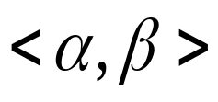
短语边界
一对词性标记
  [ 表示一个NP组块的开始
  ] 表示一个NP组块的结束
  ][ 表示两个NP组块相邻
  I 表示不是NP组块边界，且处于NP内部
  O 表示不是NP组块边界，且处于NP外部

Slide 72
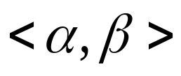
基于HMM的NP组块边界标注
带有词性标记、组块边界标记的语料库
可观察符号序列：词性标记对序列
隐状态：5个可能的NP组块边界标记
通过对语料库统计，得到
  状态转移矩阵
  每个状态输出不同词性标记对的概率
  $ The prosecutor said in closing that …
  <$,DT> <DT,NN> <NN,VB> <VB,IN> <IN,NN> <NN,CS>
  [ I ] O [ ]

Slide 73
本章小结
本章以PCFG为重点介绍了近年来句法分析技术的基本原理与方法
句法分析是当前语言处理技术的瓶颈问题之一
句法分析是语义分析（更深层次的语言理解）的必由之路
  句法是形式、语义是内容
  句法的强制性和语义的决定性
  句法系统和语义系统是两个不同的系统，它们各自独立而又相互依存，彼此的对应关系十分复杂

Slide 74
谢谢！
本课件参考了北京大学詹卫东教授的课件

